Slide 1
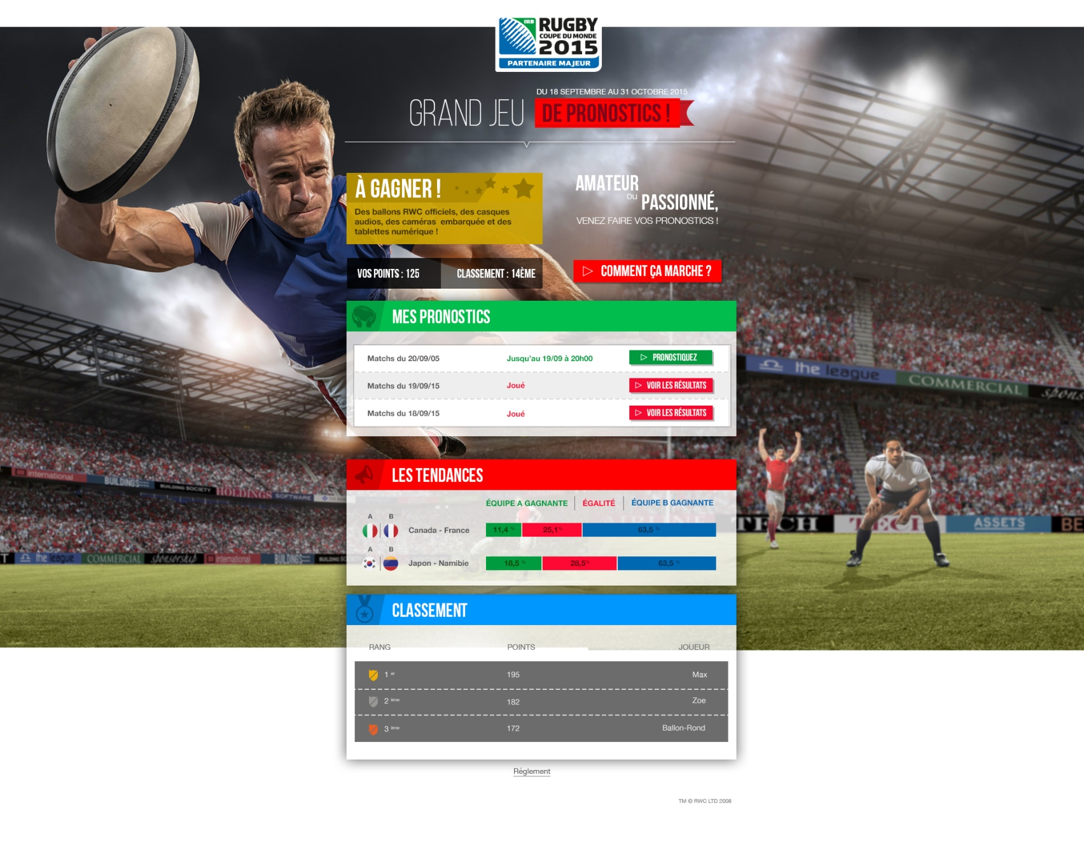
Écran 17 pouces
Voici ce que je souhaite visualiser sur mon écran 17 pouces

Slide 2
écran Smartphone
Voici ce que je souhaite visualiser à minima sur l’ensemble des Smartphones.
Lorsque le joueur dézoome sur son téléphone, aura-t-il la possibilité de voir toute l’image ?

